Slide 1
МИНИСТЕРСТВО ОБРАЗОВАНИЯ И НАУКИ РОССИЙСКОЙ ФЕДЕРАЦИИ федеральное государственное автономное образовательное учреждение высшего образования «Национальный исследовательский ядерный университет «МИФИ» Снежинский физико-технический институт – филиал федерального государственного автономного образовательного учреждения высшего образования
«Национальный исследовательский ядерный университет «МИФИ» (СФТИ НИЯУ МИФИ)
Кафедра высшей и прикладной математики Специальность 01.04.02 «Прикладная математика и информатика»
ВЫПУСКНАЯ КВАЛИФИКАЦИОННАЯ РАБОТА (МАГИСТЕРСКАЯ ДИССЕРТАЦИЯ) НА ТЕМУ: «Исследование методов межсервисного взаимодействия для передачи данных большого объема»
Руководитель: к.т.н. Комоско В.В.
Выполнил: студент гр.ПМ22М,
Шаповал Я.С.
Снежинск 2024

Slide 2
Введение
Эффективность и скорость передачи данных критически важными.
Количество информации, которую необходимо обрабатывать и передавать, увеличивается.
Потребность в более эффективных методах передачи данных.
Особенно важно в контексте сервисно-ориентированных архитектур, где межсервисное взаимодействие является ключевым элементом. Для быстрого обмена данными между сервисами требуется изучить современные методы передачи данных.
Данная работа направлена на изучение и оптимизацию этого аспекта.
2/20

Slide 3
Цель и задачи
Цель работы: определение наиболее эффективного и быстрого метода передачи данных большого объема в сервисно-ориентированной архитектуре.
Для достижения поставленной цели решались следующие задачи:
﻿Изучение сервисно-ориентированных архитектур и протоколов НТТР/1.1 и НТТР/2.0.
﻿Разработка и реализация клиент-серверной системы на Python для передачи данных большого объема.
﻿Сравнение производительности различных методов передачи данных.
3/20

Slide 4
Объект и предмет исследования
Объект исследования: методы межсервисного взаимодействия.
Предмет исследования: алгоритм сравнения передачи данных большого объема в сервисно-ориентированной архитектуре.
Практическая значимость работы: использование полученных результатов при разработке межсервисной системы взаимодействия.
Актуальность: Ускорение межсервисного взаимодействия
4/20

Slide 5
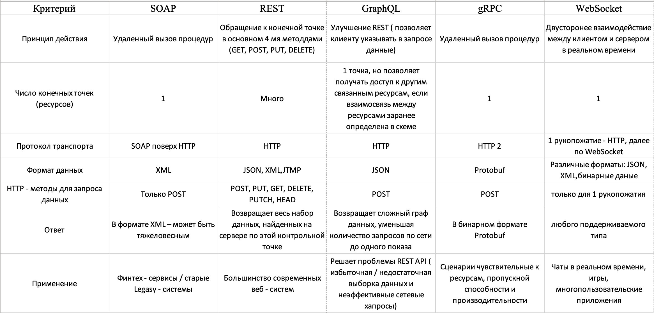
Сравнение архитектурных стилей АРІ
Рисунок 1 – Критерии сравнения рассмотренных архитектур
5/20

Slide 6
Методы передачи данных большого размера в клиент - серверной архитектуре на Python
Синхронная передача данных
Многопроцессонсть и многопоточность
Асинхронная передача данных
Сокеты
gRPC
6/20

Slide 7
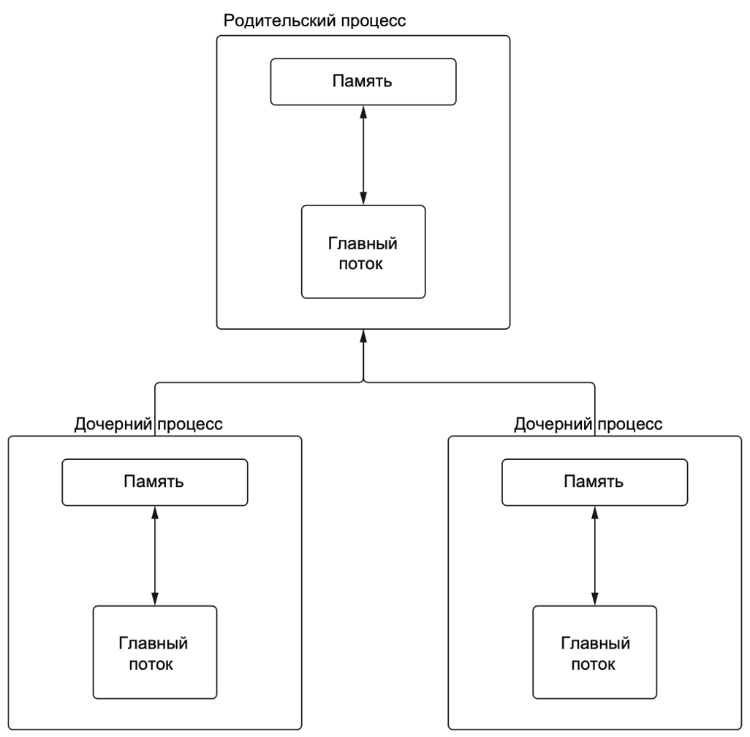
Многопроцессность и многопоточность
Потоки в основном используют при выполнении IO – операций – операций, ограниченных производительностью ввода-вывода, например запросы к серверу или базе данных.
Пока выполняется что-либо не зависящее от нас, мы переходим к выполнению следующей задачи, в то время как предыдущая задача ожидает ответа.
Рисунок 3 – Многопоточная программа с двумя рабочими потоками и одним главным
7/20

Slide 8
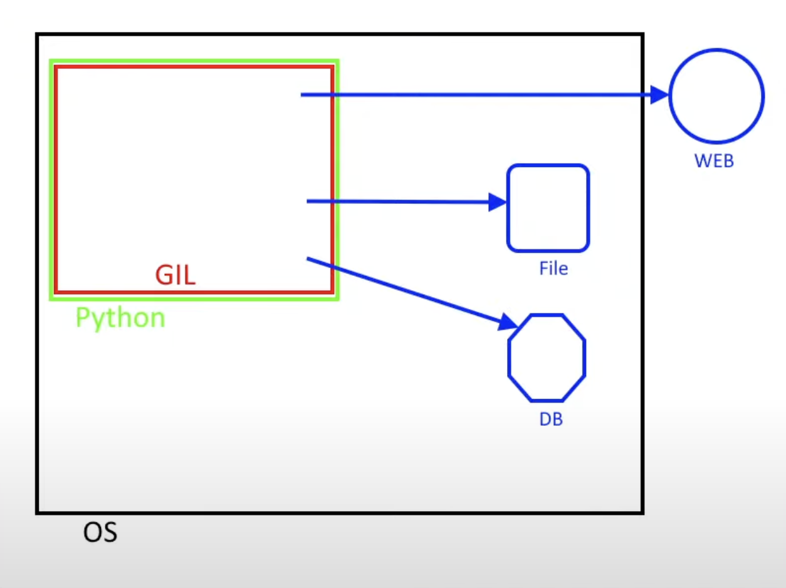
Проблемы многозадачности
Gil
Состояние гонки
Взаимная блокировка
Рисунок 4 – Схема влияния GIL и конец его владений
8/20

Slide 9
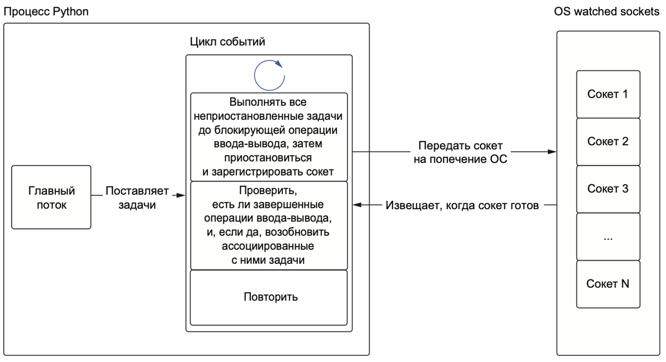
Асинхронная передача данных
Конкурентность в одном потоке
Сопрограммы
Цикл событий
Задачи
Рисунок 5 – Пример потока поставляющего задачи циклу событий
9/20

Slide 10
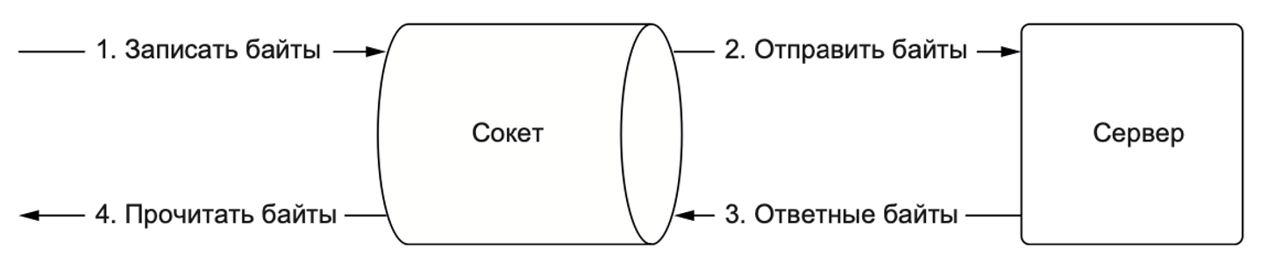
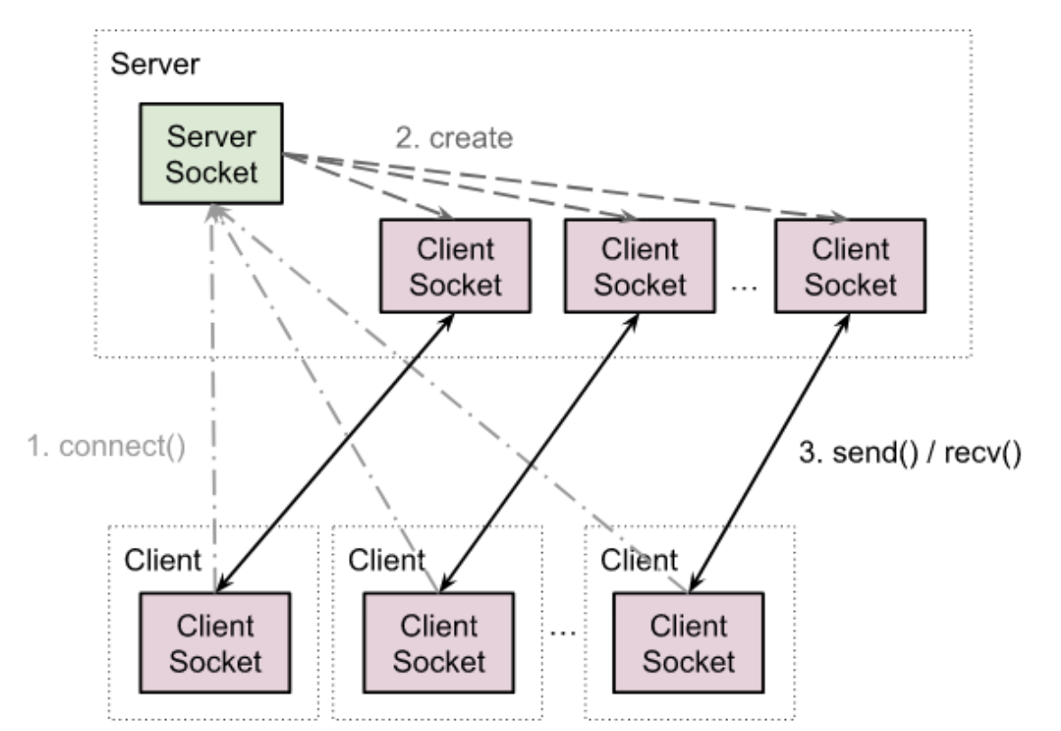
Сокеты
Рисунок 6 – Запись байтов в сокет и чтение байтов из сокета
Рисунок 7 – Схема взаимодействия клиентских сокетов.
10/20

Slide 11
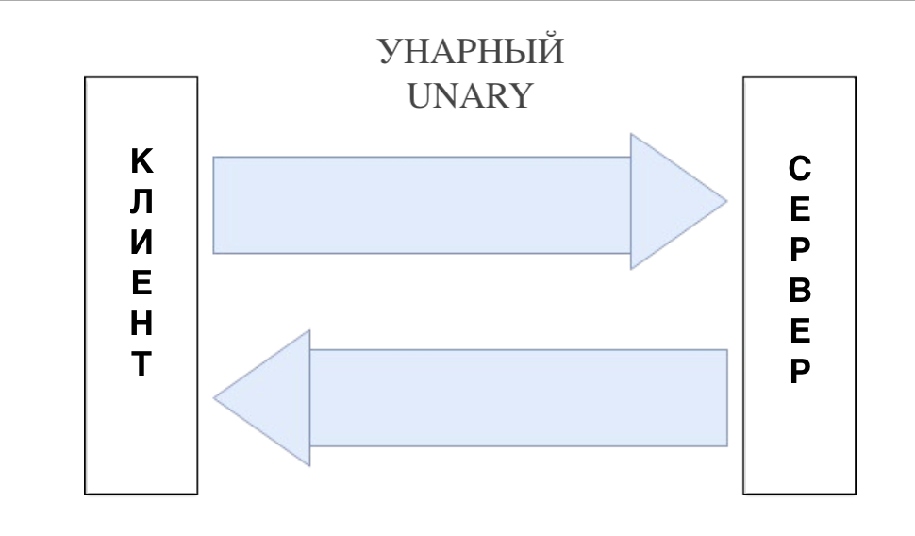
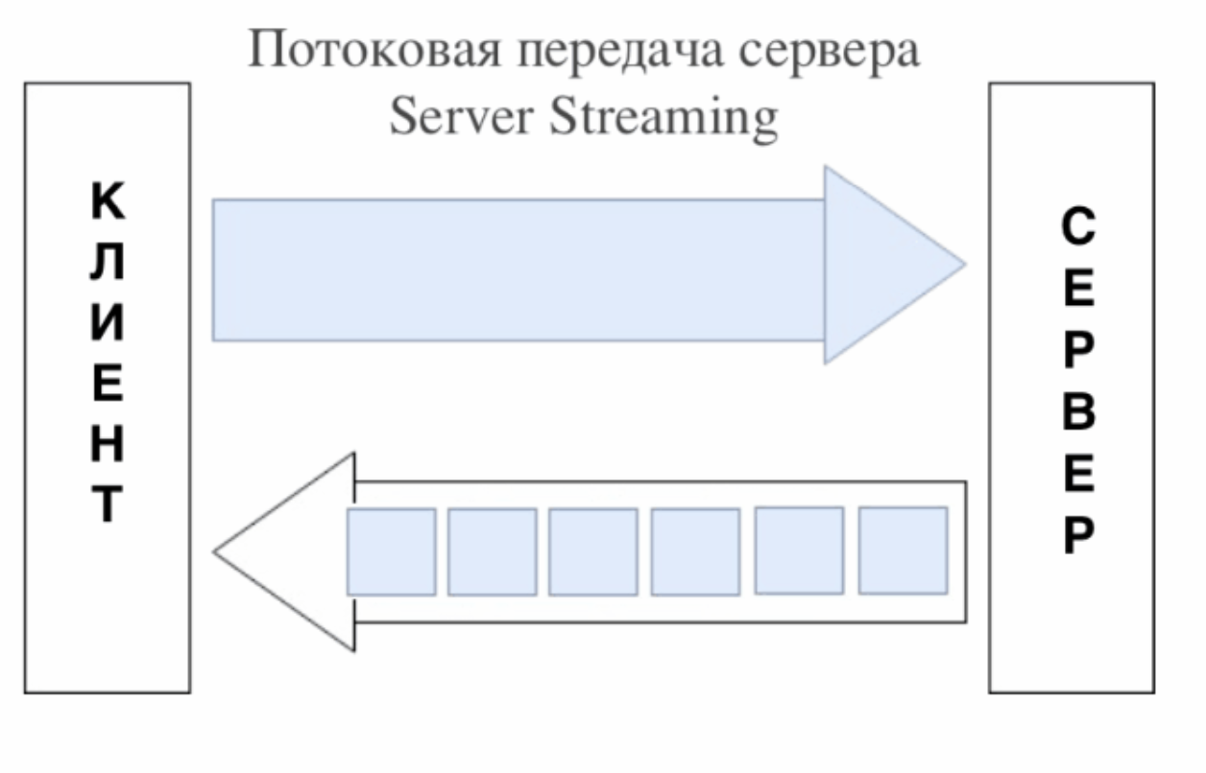
gRPC
Рисунок 8 – Схема унарной передачи данных
Рисунок 9 – Схема потоковой передачи данных от сервера
11/20

Slide 12
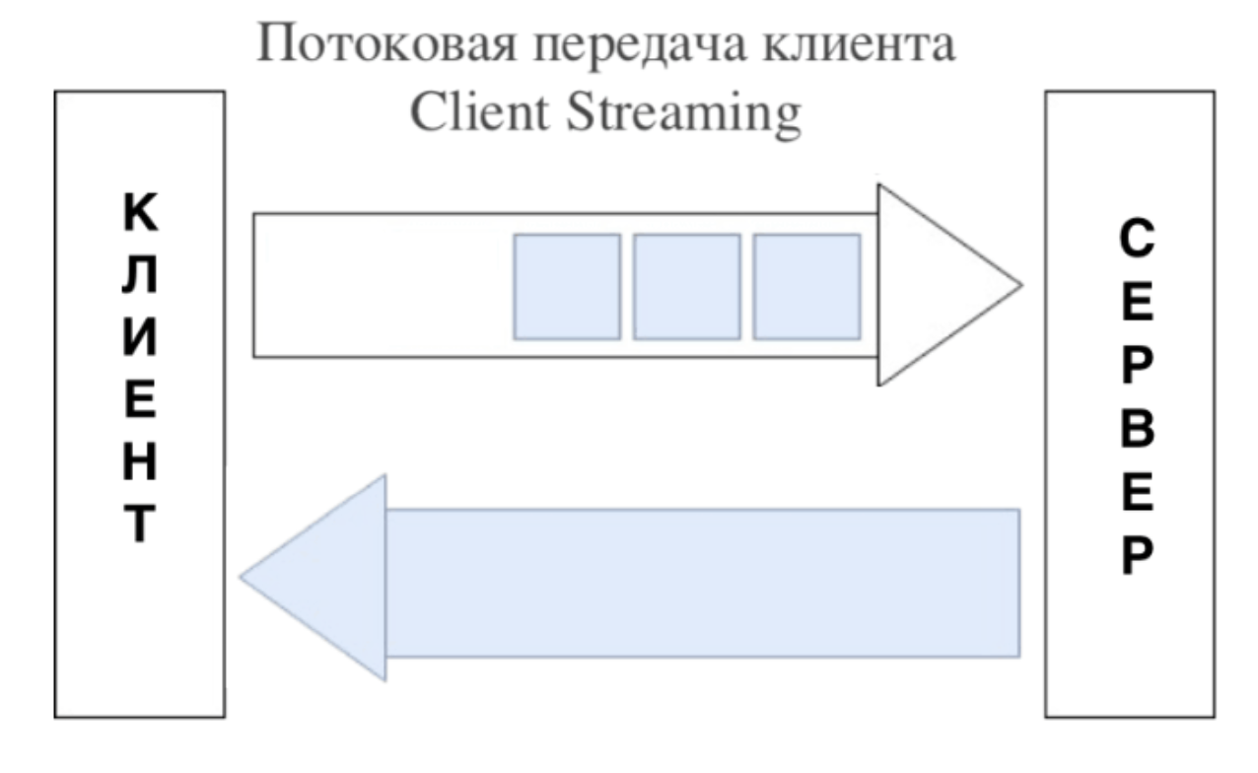
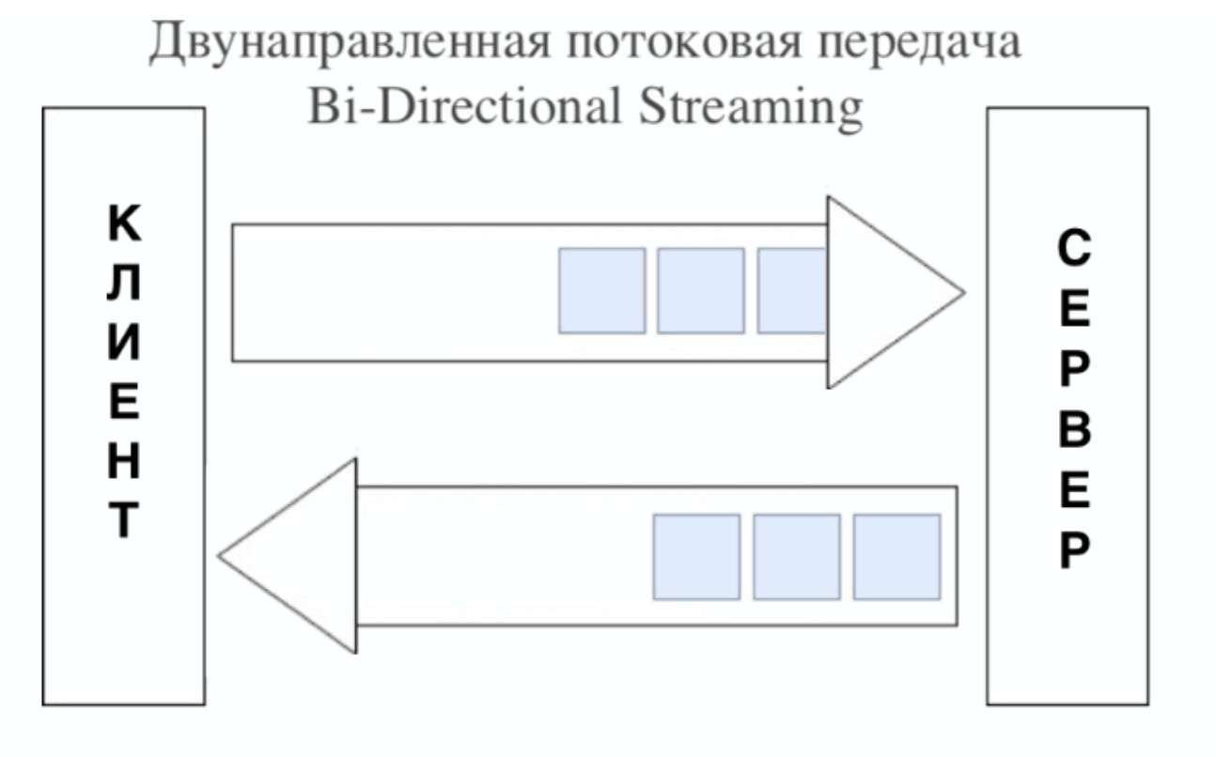
gRPC
Рисунок 10 – Схема потоковой передачи данных от клиента
Рисунок 11 – Схема двунаправленной потоковой передачи данных
12/20

Slide 13
Результаты передачи данных по НТТР 1.1 и HTTP 2.0
Синхронная
Асинхронная
Многопоточность
Протокол | Синхронная передача данных | Асинхронная передача данных | Многопоточность
НТТР 1.1 | 8.0294 секунд | 4.8172 секунд | 6.0617 секунд
НТТР 2.0 | 40.0234 секунд | 33.595 секунд | 38.376 секунд
13/20

Slide 14
Результаты передачи данных по gRPC
Унарная
От клиента серверу
Двунаправленная
Унарная передача данных | Потоковая передача данных | Двунаправленная передача данных
7.72575 секунд | 5.30880 секунд | 6.30878 секунд
14/19

Slide 15
Результаты передачи по сокетам
Результаты при использовании динамического размера буфера, равного размеру файла составили 3.8661 секунды.
Результаты при альтернативном подходе с использованием статического размера буфера, с оптимально подобранными параметрами составили 3.1 секунды.
15/19

Slide 16
Сравнение
$$\frac{Время синхронной передачи – время асинхронной передачи}{время синхронной передачи}×100\%= \frac{8.029−4.817}{8.029}×100\%≈40\%$$
При передаче данных по HTTP 1.1: Синхронная > Асинхронная на 40%
Многопоточность > Асинхронная на 20.55%
UploadFile > Синхронная на 297.7%
При передаче данных по HTTP 2.0: Синхронная > Асинхронная на 16.1%
Многопоточность > Асинхронная на 4.1%
При передаче данных по gRPC: Унарная > Поток от клиента на 16.1%
Двунаправленная > Поток от клиента на 4.1%
16/19

Slide 17
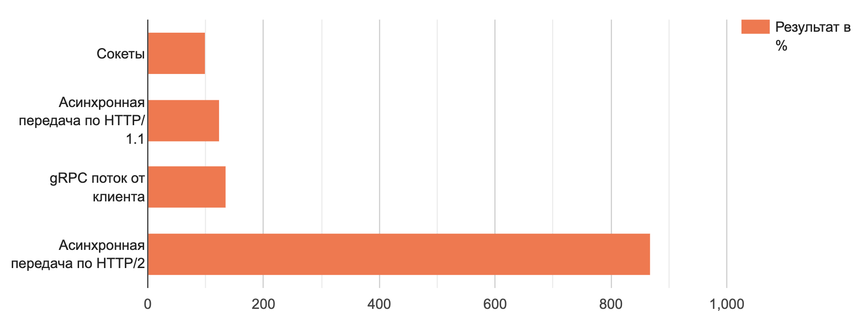
Сравнение
Рисунок 13 – Сравнение лучших полученных результатов
17/19

Slide 18
Результаты работы
Изучены популярные сервисно-ориентированные архитектуры и протоколы HTTP/1.1 и HTTP/2.0
Разработана и реализована клиент – серверная система на Python для передачи данных большого объема. Система расширена с учетом особенностей различных изученных методов
Проведено сравнение производительности различных методов передачи данных
18/19

Slide 19
Спасибо за внимание
19/19

